Slide 1
SuperStream-NX 人事給与 データ移行手法の事例 （横持ちデータから縦持ちデータへの変換事例）
キヤノンＩＴソリューションズ株式会社

Slide 2
CONTENTS
01
移行データのデータ取込フォーマットへの変換概要
02
ExcelのPower Queryエディターを利用した、
移行元データのデータ取込フォーマットへの変換
03
変換後のデータ加工例
04
注意事項
05
事例データ
・ExcelおよびPower Queryは、米国Microsoft Corporationの、
米国、日本およびその他の国における登録商標または商標です。

Slide 3
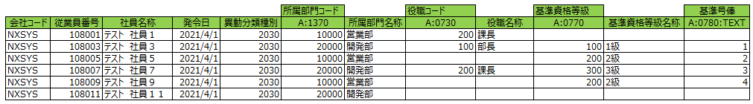
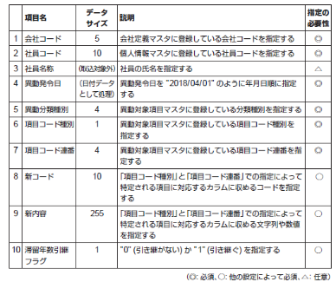
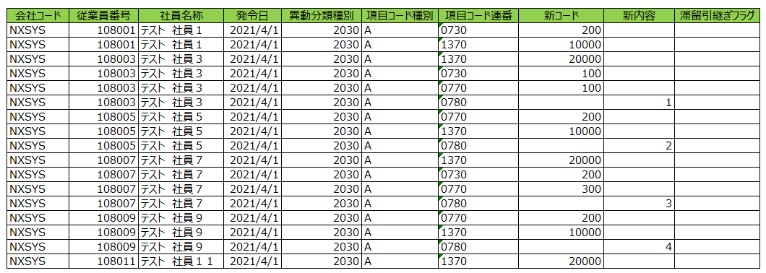
0１．移行データのデータ取込フォーマットへの変換概要
■SuperStream-NX人事給与へのデータの移行にあたって、データ移行元が横持ち形式である場合、
データ移行先であるSuperStream-NXの縦持ち形式に変換するのは手間が多いと考えられます。
■当資料ではデータ移行の作業効率化の手がかりとして、Excel（当事例ではMicrosoft 365 バージョン2408）のPower Queryのデータ加工機能を活用し、
データ移行元の横持ち形式からSuperStream-NXの縦持ち形式へのデータ変換とデータ加工事例をご紹介させていただきます。
■当資料で想定される事例はSuperStream-NXの異動発令データの移行データを作成し、 SuperStream-NXの[異動情報取込]画面で取り込むものとします。
[異動情報取込]の機能についてはシステム操作ガイドなどをご参照ください。 「NXHRシステム操作ガイド」：5.2 異動発令データの取込
■当事例を応用することでSuperStream-NXの他の縦持ち形式データ（例：給与マスタなど）の作成にも活用いただけます。
▼移行元データ事例：発令履歴など
横持ち形式から
縦持ち形式へ変換
▼異動発令のデータ取込フォーマット定義
▼異動発令データ取込フォーマット事例（変換後の異動発令データ）
取込フォーマット
に合わせて加工

Slide 4
0２． ExcelのPower Queryエディターを利用した、 移行元データのデータ取込フォーマットへの変換
（１）移行用データの準備
①各種コードや名称など、予めSuperStream-NXの形式に読み替えられた移行用のデータをExcelに準備します。
当事例では「所属部門コード」、「役職コード」、「基準資格等級」、「基準号俸」の項目を縦持ちに形式に変換します。
移行データの見出し項目名は後続の作業でSuperStream-NXの縦持ち形式に変換後、見出し項目をさらに分割加工するための工夫をしています。（赤枠a部分）
(a)
(a)
(a)
(a)
👆作業のコツ
▼異動発令のデータ取込フォーマット定義
縦持ち形式変換に伴って、移行に必要なデータ項目をデータ取込フォーマット定義の
「項目コード種別」、「項目コード連番」に分割された形でレコードを作成する必要があります。
Power Queryの「列の分割」機能を利用して、「:」を区切り文字として項目名文字列を
例） 「A:1370」 → 「A」 、「1370」
の2列に分割し、それぞれデータ取込フォーマットの項目
「項目コード種別：A」、「項目コード連番：1370」
のデータが新たに作成されるようにします。
上記移行データ事例の「A:0780:TEXT」の項目名はそれぞれ
「項目コード種別：A」、「項目コード連番：1370」、「新内容：TEXT」
のデータが列の分割後に新たに作成されるように工夫をしています。
具体的には「P7 データ取込フォーマットに合わせたデータ項目の列分割」を参照してください。
※後続の作業で
「項目コード種別」、「項目コード連番」、「新内容」の項目が作成されるように移行データを準備します。

Slide 5
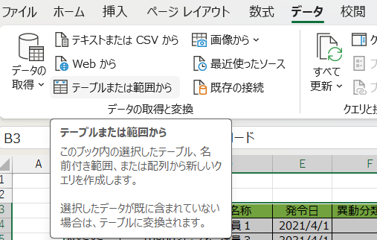
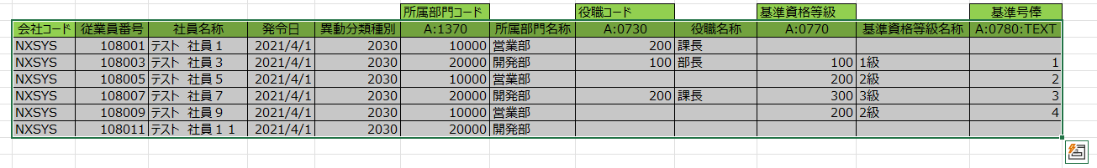
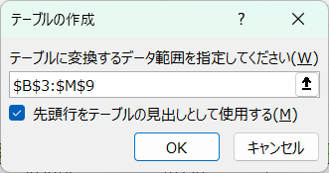
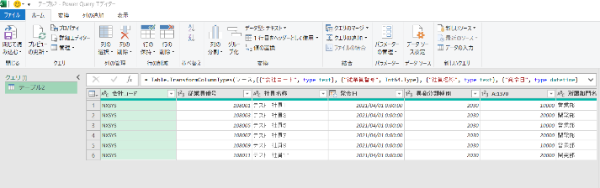
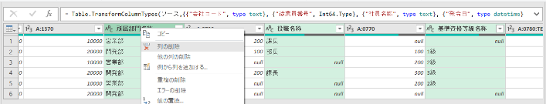
0２． ExcelのPower Queryエディターを利用した、 移行元データのデータ取込フォーマットへの変換
（２）移行データのPower Query取り込み
(a)
①変換する移行データを選択し、Excelメニュー「データ」タブの「テーブルまたは範囲から」を選択する。
(b)
②「テーブルの作成」画面より「OK」を選択。 ※当画面から直接移行データを範囲選択することも可能。
※移行元データが複数のCSVファイルに分かれている場合は
「データの取得」メニューより取込みフォルダーを指定することも
できます。
③Power Query画面が立ち上がり移行データが取り込まれます。必要に応じて不要なデータ列などを選択して削除します。

Slide 6
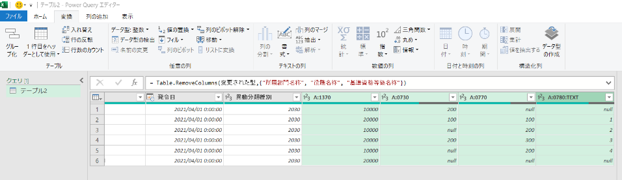
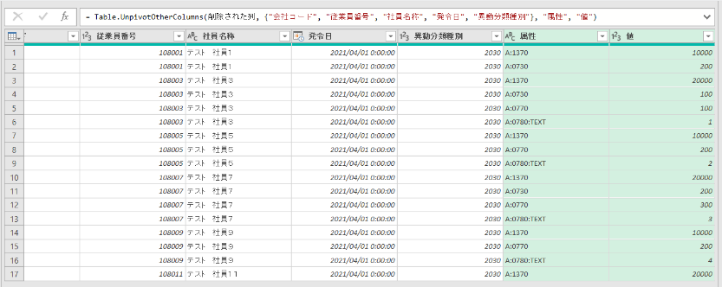
0２． ExcelのPower Queryエディターを利用した、 移行元データのデータ取込フォーマットへの変換
（３）移行データを横持ち形式から縦持ち形式へ変換
①移行用データの準備で作成した縦持ち形式に分割加工するデータ項目（例 A:1370 など ）を「Ctrl」キーを押しながらすべて選択し、
メニューの「変換」タブより、「列のピポット解除」を選択します。
(b)
(c)
(a)
横持ち形式から
縦持ち形式へ変換
②データが横持ちから縦持ちに変換されます。

Slide 7
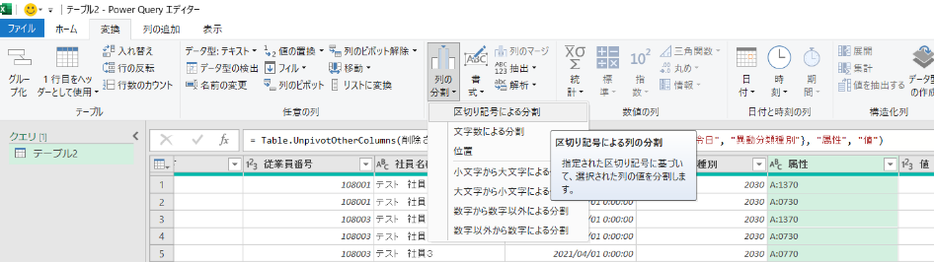
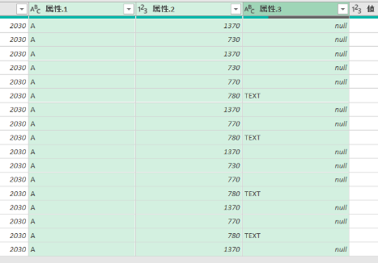
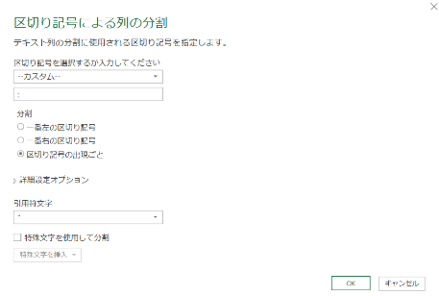
0３．変換後のデータ加工例
（１）データ取込フォーマットに合わせたデータ項目の列分割
①前作業で「列のピポット解除」より縦持ち変換したデータを、データ取込フォーマットの項目定義に合わせてさらにデータ項目列を分割します。
分割対象の列を選択し、メニューの「変換」タブより「列の分割」→「区切り記号による分割」を選択します。
(b)
(c)
(d)
(a)
③指定された区切り記号より列が分割されます。
※当事例では2列と3列に分割される項目があります。
②「区切り記号による列の分割」画面より、
区切り記号と分割方法の指定を行い、「OK」を選択します。
※当事例では区切り記号は「:」で指定しています。
(a)
(b)
(c)

Slide 8
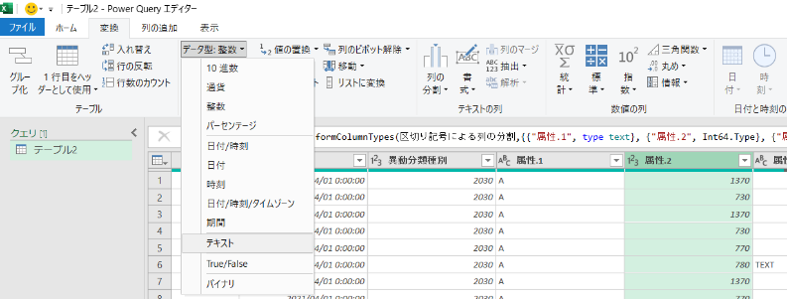
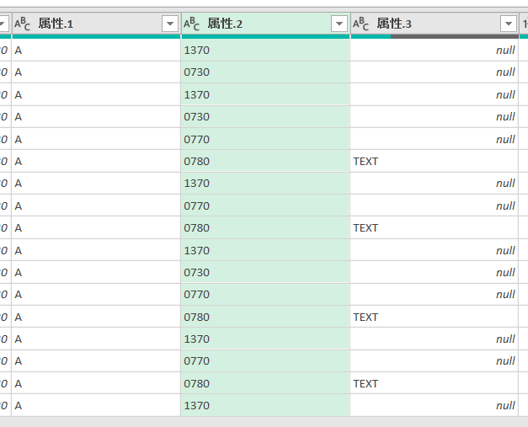
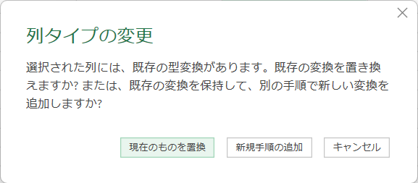
0３．変換後のデータ加工例
（２）前ゼロで埋める
①必要に応じて前ゼロとなるデータを加工します。
対象となる列を選択し、メニューの「変換」タブより「データ型」→「テキスト」を選択します。
(b)
(c)
③選択した列が前ゼロで埋められたデータに加工されます。
(a)
(d)
②「列タイプの変更」画面より
「現在のものを置換」を選択します。

Slide 9
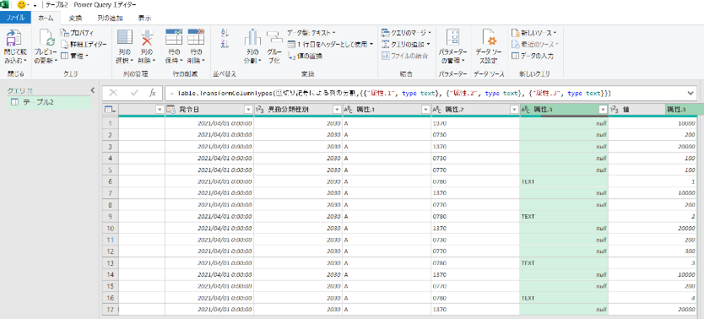
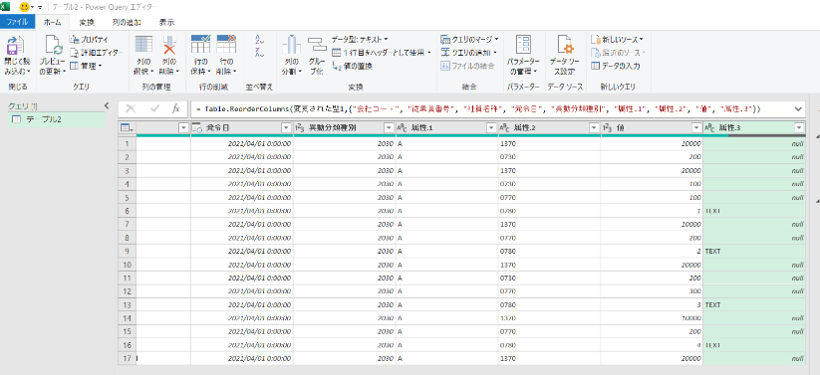
0３．変換後のデータ加工例
（３）データ列の入れ替え
①データ取込フォーマットに合わせ、必要に応じてデータの列を入れ替えます。
対象の列を選択し、ドラッグ アンド ドロップでデータの列を移動することができます。
ドラッグ アンド ドロップで
入れ替え

Slide 10
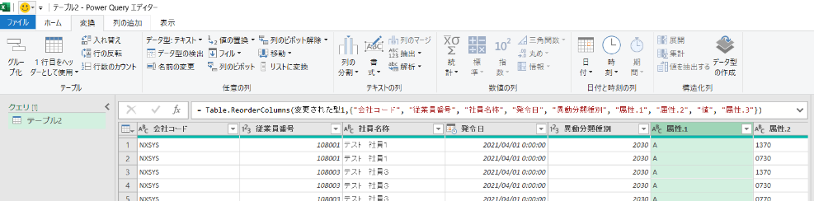
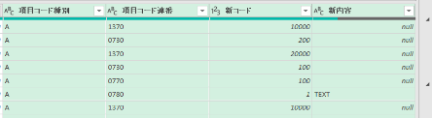
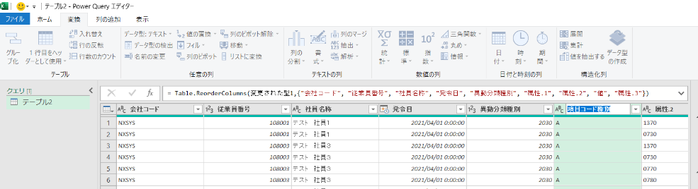
0３．変換後のデータ加工例
（４）列名称（データ項目名）の変更
①必要に応じて列名称（データ項目名）を変更します。
対象の列を選択し、メニューの「変換」タブより「名前の変更」の選択、
又は対象の列の名称をダブルクリックすることで、列名称（データ項目名）を変更できます。
②当事例では、 異動発令データの
取込フォーマット項目名に合わせて
・「属性1」 → 「項目コード種別」
・「属性2」 → 「項目コード連番」
・「値」 → 「新コード」
・「属性3」 → 「新内容」
に列名称を変更します。
(b)
(c)
(a)
(d)

Slide 11
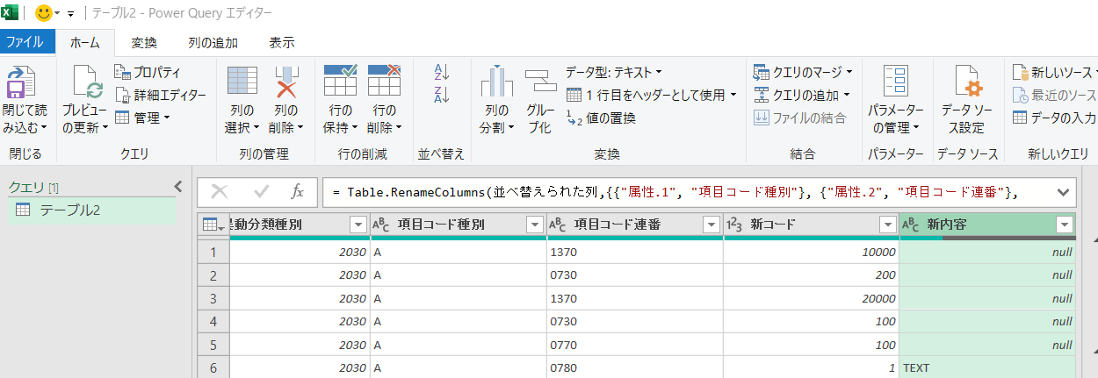
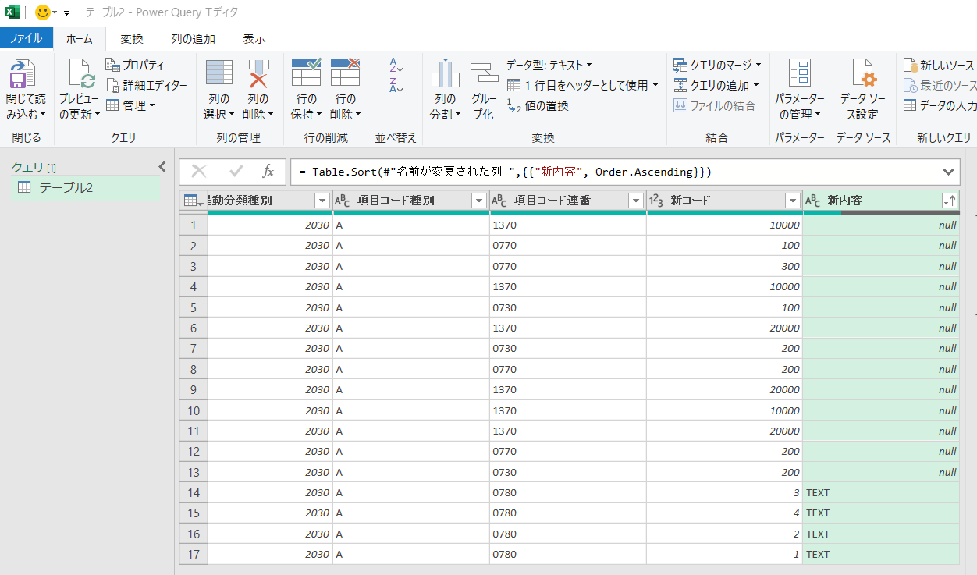
0３．変換後のデータ加工例
（５）データの並び替え
①必要に応じてデータを並び替えします。
並び替えする列を選択、メニューの「ホーム」タブより「並べ替え」を選択、又は項目見出し行の「▼」アイコンから並べ替えも可能です。
(c)
(b)
(a)
(d)
※当事例では列分割時に「新コード」列内にある「新内容」の
データも分割しきれなかったので、「新内容」に登録されている
「TEXT」データを手掛かりに並び替えを行い「新コード」から
「新内容」に移動させるデータを洗い出しています。

Slide 12
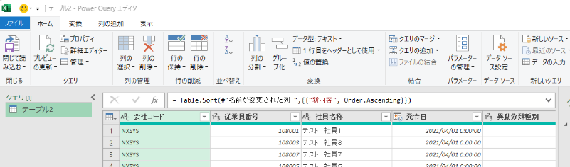
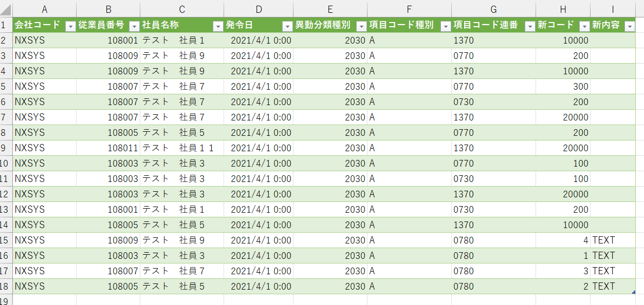
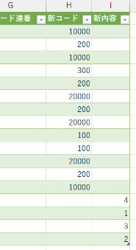
0３．変換後のデータ加工例
（６）編集したPower QueryデータをExcelに読み込む
①Power Queryでデータの編集が完了したら、メニューの「ホーム」タブより「閉じて読み込む」を選択しExcelに読み込みます。
(a)
②「新内容」列に「TEXT」のデータがあるレコードは、
「新コード」の値を「新内容」に移動させます。
※当事例では列分割時に「新コード」列内にある「新内容」の
データも分割しきれなかったので、「新内容」に登録されている
「TEXT」データを手掛かりに並び替えを行い「新コード」から
「新内容」に移動させるデータを洗い出しています。
(b)

Slide 13
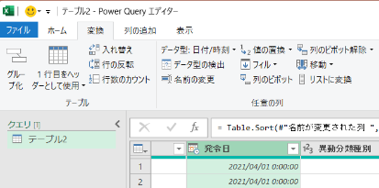
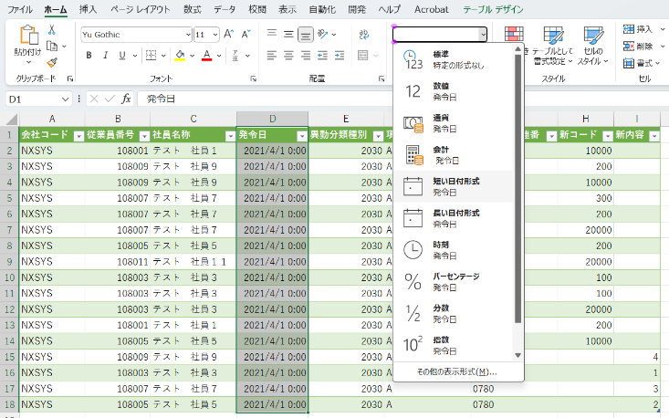
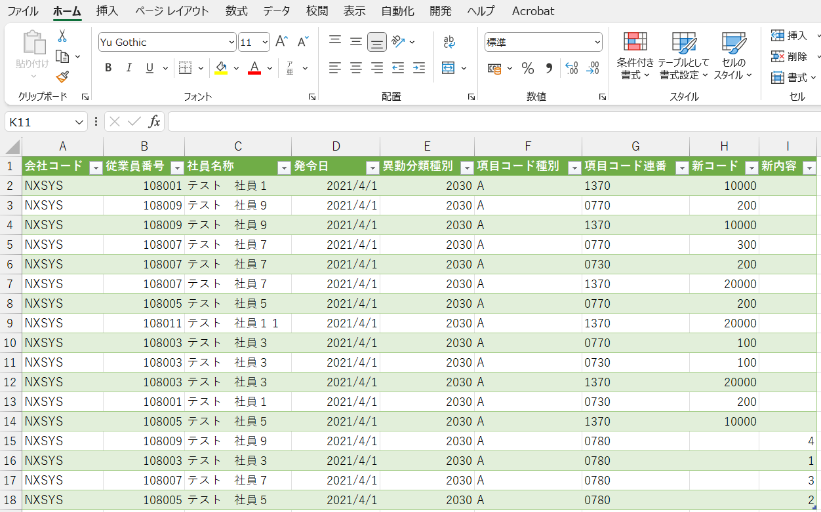
0３．変換後のデータ加工例
（７）Excelデータの表示形式の変更
※Power Queryメニューの「変換」タブの「データ型」又は
項目見出し行のデータ型のアイコンからも表示形式を変更できます。
①必要に応じて、Excelデータの表示形式を整えます。
対象の列を選択し、メニューの「ホーム」タブより「表示形式」→「短い日付形式」を選択します。
(b)
(a)
(c)
(d)

Slide 14
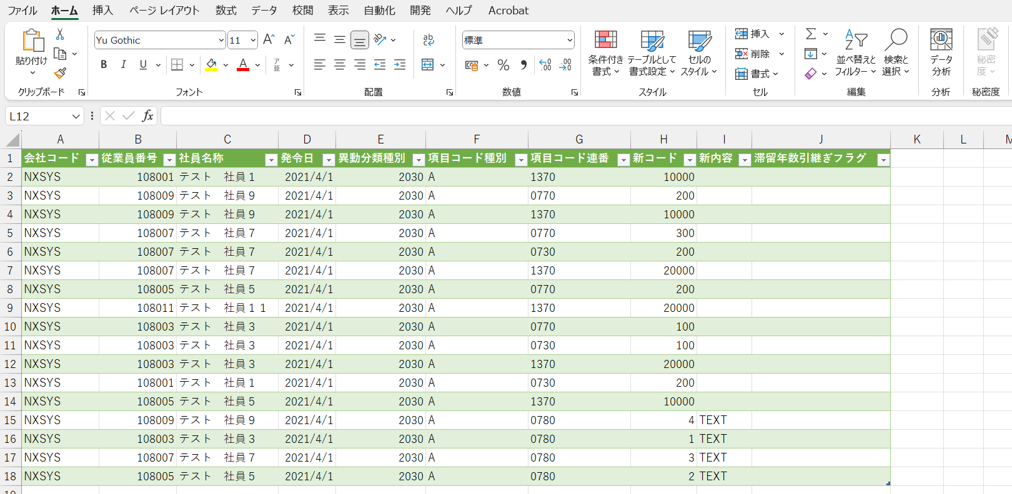
0３．変換後のデータ加工例
（８）データ取込フォーマットに合わせて列を追加
①当事例で作成している異動発令データは「滞留年数引継ぎフラグ」の項目が不足しているため、
その列を追加してデータ取込フォーマットに合わせて形式を整えます。
列を追加します。

Slide 15
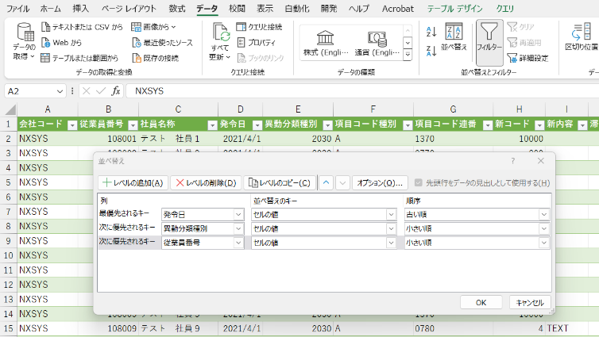
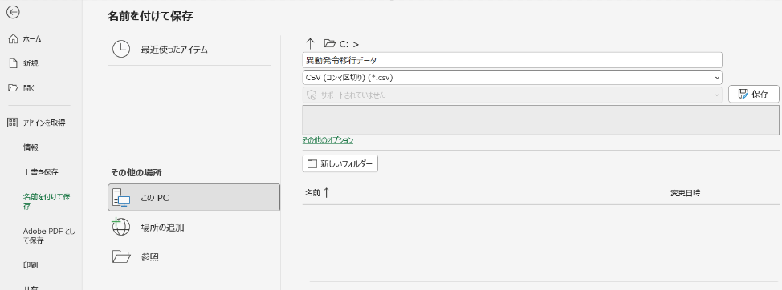
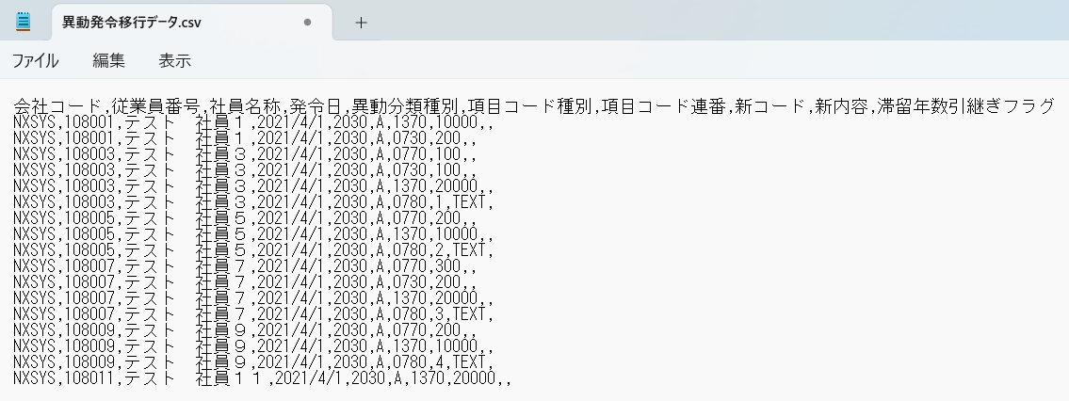
0３．変換後のデータ加工例
（９）データの並び替えとCSVファイル保存
①当事例の異動発令データは 1.発令日、2.異動分類種別、3.従業員番号 の項目順でデータが作成／登録される必要があるため、
メニューの「データ」より「並び替え」を行います。
(b)
(a)
②移行データの加工が完了したらCSV形式でファイルを保存します。
(c)
※SuperStream-NX用取込
フォーマットの異動発令データが
完成します。

Slide 16
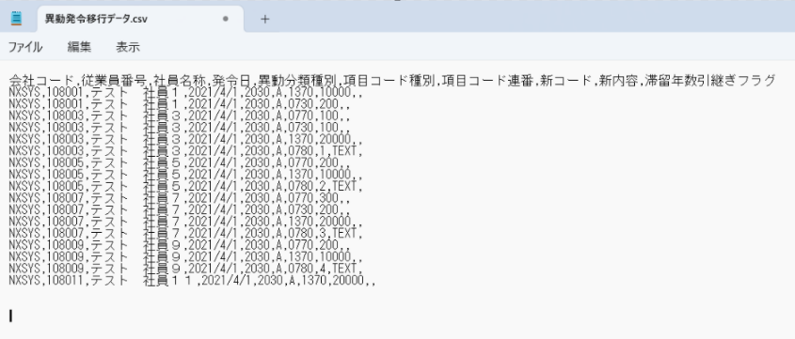
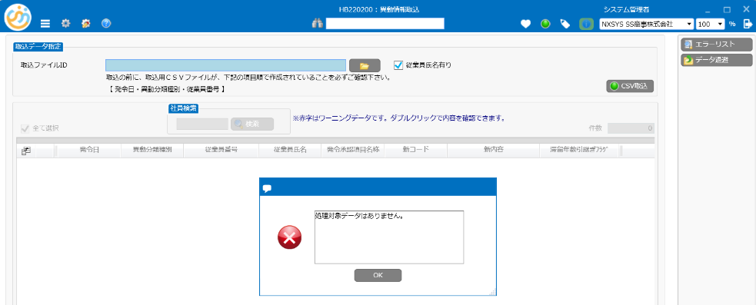
0４．注意事項
（１）CSVファイル作成時の注意
CSVデータ作成時に余分な改行が保存されてしまうと、SuperStream-NXの[異動情報取込]画面の処理時にエラーとなってしまうので、
余分な改行が入らないように注意してください。
余分な改行が入っている
※処理エラーとなってしまう

Slide 17
0５．事例データ
■当事例で利用したデータは以下のものとなります（Excelにコピーして動作確認等にご利用ください）
・移行元データ事例
 |  |  |  |  | 所属部門コード |  | 役職コード |  | 基準資格等級 |  | 基準号俸
会社コード | 従業員番号 | 社員名称 | 発令日 | 異動分類種別 | A:1370 | 所属部門名称 | A:0730 | 役職名称 | A:0770 | 基準資格等級名称 | A:0780:TEXT
NXSYS | 108001 | テスト 社員１ | 2021/4/1 | 2030 | 10000 | 営業部 | 200 | 課長
NXSYS | 108003 | テスト 社員３ | 2021/4/1 | 2030 | 20000 | 開発部 | 100 | 部長 | 100 | 1級 | 1
NXSYS | 108005 | テスト 社員５ | 2021/4/1 | 2030 | 10000 | 営業部 |  |  | 200 | 2級 | 2
NXSYS | 108007 | テスト 社員７ | 2021/4/1 | 2030 | 20000 | 開発部 | 200 | 課長 | 300 | 3級 | 3
NXSYS | 108009 | テスト 社員９ | 2021/4/1 | 2030 | 10000 | 営業部 |  |  | 200 | 2級 | 4
NXSYS | 108011 | テスト 社員１１ | 2021/4/1 | 2030 | 20000 | 開発部
・変換後データ事例
会社コード | 従業員番号 | 社員名称 | 発令日 | 異動分類種別 | 項目コード種別 | 項目コード連番 | 新コード | 新内容 | 滞留年数引継ぎフラグ
NXSYS | 108001 | テスト 社員１ | 2021/4/1 | 2030 | A | 1370 | 10000
NXSYS | 108009 | テスト 社員９ | 2021/4/1 | 2030 | A | 0770 | 200
NXSYS | 108009 | テスト 社員９ | 2021/4/1 | 2030 | A | 1370 | 10000
NXSYS | 108007 | テスト 社員７ | 2021/4/1 | 2030 | A | 0770 | 300
NXSYS | 108007 | テスト 社員７ | 2021/4/1 | 2030 | A | 0730 | 200
NXSYS | 108007 | テスト 社員７ | 2021/4/1 | 2030 | A | 1370 | 20000
NXSYS | 108005 | テスト 社員５ | 2021/4/1 | 2030 | A | 0770 | 200
NXSYS | 108011 | テスト 社員１１ | 2021/4/1 | 2030 | A | 1370 | 20000
NXSYS | 108003 | テスト 社員３ | 2021/4/1 | 2030 | A | 0770 | 100
NXSYS | 108003 | テスト 社員３ | 2021/4/1 | 2030 | A | 0730 | 100
NXSYS | 108003 | テスト 社員３ | 2021/4/1 | 2030 | A | 1370 | 20000
NXSYS | 108001 | テスト 社員１ | 2021/4/1 | 2030 | A | 0730 | 200
NXSYS | 108005 | テスト 社員５ | 2021/4/1 | 2030 | A | 1370 | 10000
NXSYS | 108009 | テスト 社員９ | 2021/4/1 | 2030 | A | 0780 |  | 4
NXSYS | 108003 | テスト 社員３ | 2021/4/1 | 2030 | A | 0780 |  | 1
NXSYS | 108007 | テスト 社員７ | 2021/4/1 | 2030 | A | 0780 |  | 3
NXSYS | 108005 | テスト 社員５ | 2021/4/1 | 2030 | A | 0780 |  | 2

Slide 18



会計・人事を変える。
もっとやさしく、 もっと便利に、もっと楽しく
www.superstream.canon-its.co.jp/
公式SNS更新中
@superstream.nx
@SuperStream_NX

